Slide 1
과목_학년학기_단원 | suhi_0601_03
차시명 | 0203 (소수)÷(자연수)를 알아볼까요(1)
파일명 | suhi_0601_03_0203
검토 | 담당
수학팀 | 김윤희
문서 HISTORY
번호 | 버전 | 문서 작성일 | 내용 비고 | 작성자 (내선번호) | 검토자
1 | V 1.0 | 2022.01.24 | 문서 발생 | 백지수
2 | V 1.0 | 2022.01.25 | 1차 검수 및 문서 수정 |  | 김윤희
3
4
5
6
7
8
9
10
11

Slide 2
학습단계 | 파일명 | 페이지 정보 | 프레임 수 | 자료 형태 (동영상, 애니메이션, 노래)
 | suhi_0601_03_0203.html | 수학 익힘 32~33쪽 | 1 | Html5
총 프레임 수 |  |  | 1

Slide 3



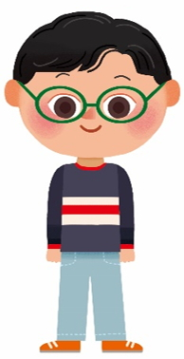



6-1
3. 소수의 나눗셈
suhi_0601_03_0203
0203 (소수)÷(자연수)를 알아볼까요(1)
수정사항
링크 참고하여 익힘책 페이지 디자인 수정 (이하 공통)
1 | 답 칸 클릭하면 답 나타남. 정답 확인 버튼은 정답 가리기로 토글 됨.
2 | 풀이 확인 팝업창 (다음 슬라이드)
3
4
5
(소수)÷(자연수)를 알아볼까요(1) │ 32~33쪽
1
2
3
4
5
6
[ ~ ] 슬기와 연수의 설명을 읽고 안에 알맞은 수를 써넣 으세요.
끈 84.2 cm를 두 사람에게 똑같이 나누어 주려고 합니다. 1 cm=10 mm이므로 84.2 cm=842 mm
입니다. 842÷2= , 한 명에게 줄 수 있는 끈은 mm이므로 cm입니다.
421
421
42.1
2
1
https://cdata2.tsherpa.co.kr/tsherpa/MultiMedia/Flash/2020/curri/index_jr.html?flashxmlnum=yuni4856&classa=A8-C1-41-MM-MM-04-06-03-0-0-0-0&classno=MM_41_04/suhi_0401_05/suhi_0401_05_0002.html

Slide 4
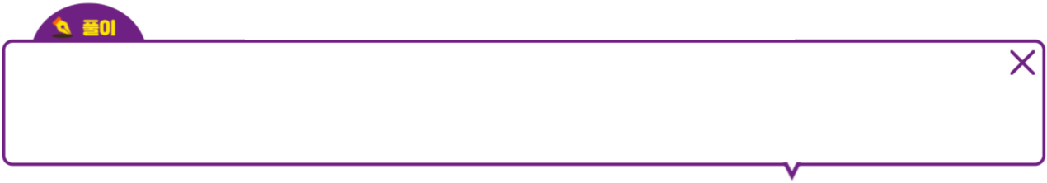
6-1
3. 소수의 나눗셈
suhi_0601_03_0203
0203 (소수)÷(자연수)를 알아볼까요(1)
수정사항
풀이 확인 클릭 시 나타나는 화면
1
2
3
4
5
(소수)÷(자연수)를 알아볼까요(1) │ 32~33쪽
1
2
3
4
5
6
[ ~ ] 슬기와 연수의 설명을 읽고 안에 알맞은 수를 써넣 으세요.
끈 84.2 cm를 두 사람에게 똑같이 나누어 주려고 합니다. 1 cm=10 mm이므로 84.2 cm=842 mm
입니다. 842÷2= , 한 명에게 줄 수 있는 끈은 mm이므로 cm입니다.
421
421
42.1
842÷2＝421이고 1 cm는 10 mm이므로 421 mm는 42.1 cm로 나타냅니다.

Slide 5
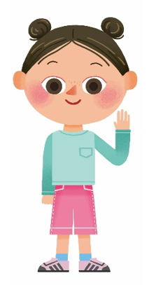
6-1
3. 소수의 나눗셈
suhi_0601_03_0203
0203 (소수)÷(자연수)를 알아볼까요(1)
수정사항
1 | 답 칸 클릭하면 답 나타남. 정답 확인 버튼은 정답 가리기로 토글 됨.
2 | 풀이 확인 팝업창 (다음 슬라이드)
3
4
5
(소수)÷(자연수)를 알아볼까요(1) │ 32~33쪽
1
2
3
4
5
6
[ ~ ] 슬기와 연수의 설명을 읽고 안에 알맞은 수를 써넣 으세요.
끈 6.33 m를 두 사람에게 똑같이 나누어 주려고 합니다. 1 m=100 cm이므로 6.33 m=633 cm입니다. 633÷3= , 한 명에게 줄 수 있는 끈은
cm이므로 m입니다.
211
211
2.11
2
1

Slide 6
6-1
3. 소수의 나눗셈
suhi_0601_03_0203
0203 (소수)÷(자연수)를 알아볼까요(1)
수정사항
풀이 확인 클릭 시 나타나는 화면
1
2
3
4
5
(소수)÷(자연수)를 알아볼까요(1) │ 32~33쪽
1
2
3
4
5
6
[ ~ ] 슬기와 연수의 설명을 읽고 안에 알맞은 수를 써넣 으세요.
끈 6.33 m를 두 사람에게 똑같이 나누어 주려고 합니다. 1 m=100 cm이므로 6.33 m=633 cm입니다. 633÷3= , 한 명에게 줄 수 있는 끈은
cm이므로 m입니다.
211
211
2.11
633÷3＝211이고 1 m는 100 cm이므로 211 cm는 2.11 m로 나타냅니다.

Slide 7
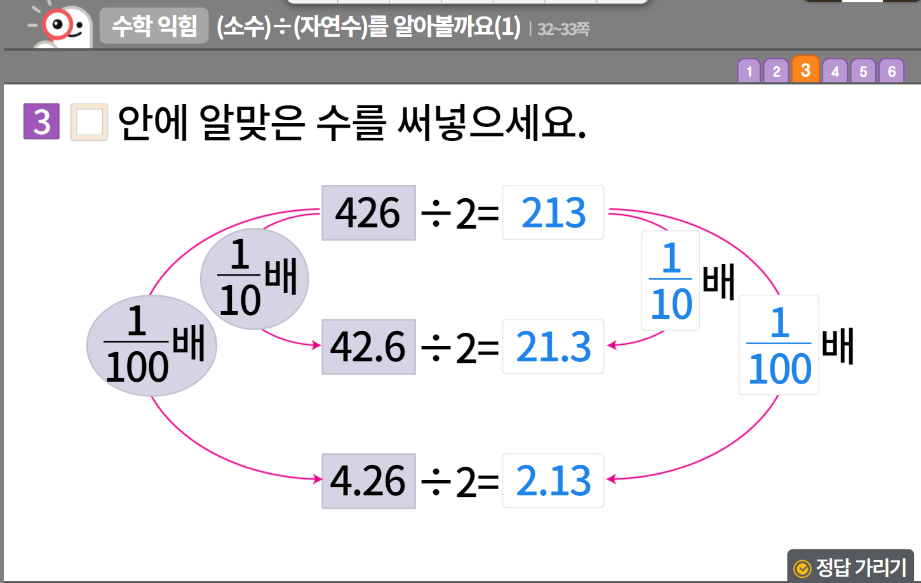
6-1
3. 소수의 나눗셈
suhi_0601_03_0203
0203 (소수)÷(자연수)를 알아볼까요(1)
수정사항
1 | 숫자 약물 디자인 수정
2 | 빈칸 디자인 수정
3 | 정답 확인 디자인 수정 정답 확인 > 정답 가리기로 토글됨.
4 | 풀이 확인 팝업창 (다음 슬라이드)
5
1
2
4
3

Slide 8
6-1
3. 소수의 나눗셈
suhi_0601_03_0203
0203 (소수)÷(자연수)를 알아볼까요(1)
수정사항
풀이 확인 클릭 시 나타나는 화면
1
2
3
4
5
나누는 수가 같고 나누어지는 수가 자연수의 배, 배인 경우에는 몫도 배, 배가 됩니다.
1
10
1
100
1
10
1
100

Slide 9
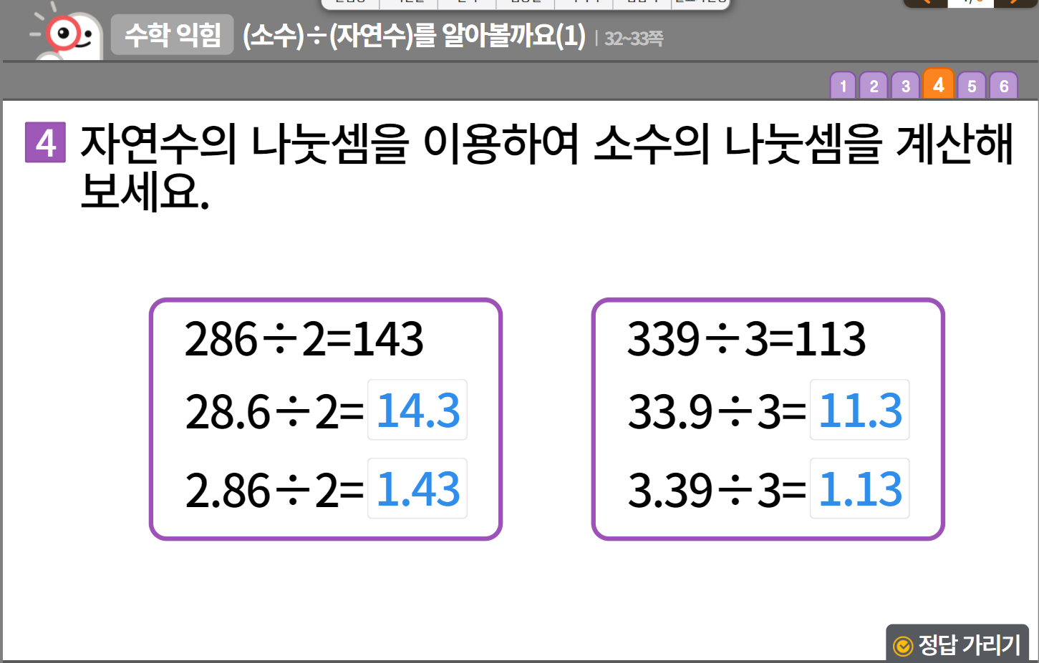
6-1
3. 소수의 나눗셈
suhi_0601_03_0203
0203 (소수)÷(자연수)를 알아볼까요(1)
수정사항
1 | 숫자 약물 디자인 수정
2 | 정답 확인 디자인 수정 정답 확인 > 정답 가리기로 토글됨.
3 | 풀이 확인 팝업창 (다음 슬라이드)
4
5
1
3
2

Slide 10
6-1
3. 소수의 나눗셈
suhi_0601_03_0203
0203 (소수)÷(자연수)를 알아볼까요(1)
수정사항
풀이 확인 클릭 시 나타나는 화면
1
2
3
4
5
나누는 수가 같고 나누어지는 수가 자연수의 배, 배인 경우에는 몫도 배, 배가 됩니다.
1
10
1
100
1
10
1
100

Slide 11


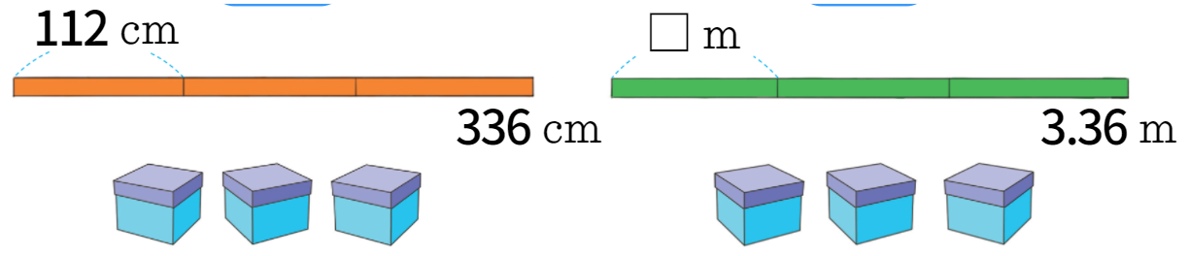

6-1
3. 소수의 나눗셈
suhi_0601_03_0203
0203 (소수)÷(자연수)를 알아볼까요(1)
수정사항
1 | 답 칸 클릭하면 답 나타남. 정답 확인 버튼은 정답 가리기로 토글 됨.
2 | 풀이 확인 미니 팝업창 (다음 슬라이드)
3
4
5
(소수)÷(자연수)를 알아볼까요(1) │ 32~33쪽
1
2
3
4
5
6
준기는 상자 3개를 묶으려고 리본 336 cm를 3개로 똑같이 3등분했습니다. 연수도 준기와 같은 방법으로 리본 3.36 m를 사용하여 상자 3개를 묶으려고 합니다. 연수가 상자 한 개를 묶기 위해 필요한 리본은 몇 m인지 구해 보세요.
준기
연수
1.12
m
2
1

Slide 12
6-1
3. 소수의 나눗셈
suhi_0601_03_0203
0203 (소수)÷(자연수)를 알아볼까요(1)
수정사항
풀이 확인 시 팝업 창
1
2
3
4
5
(소수)÷(자연수)를 알아볼까요(1) │ 32~33쪽
1
2
3
4
5
6
준기는 상자 3개를 묶으려고 리본 336 cm를 3개로 똑같이 3등분했습니다. 연수도 준기와 같은 방법으로 리본 3.36 m를 사용하여 상자 3개를 묶으려고 합니다. 연수가 상자 한 개를 묶기 위해 필요한 리본은 몇 m인지 구해 보세요.
준기 연수
준기가 가진 리본을 3등분하는 식＝336÷3
연수가 가진 리본을 3등분하는 식＝3.36÷3
1
100
3.36은 336의 배이므로 연수가 상자 한 개를 묶기 위해 필요한 리본은 112의 배인 1.12 m입니다.
1
100
1.12
m

Slide 13

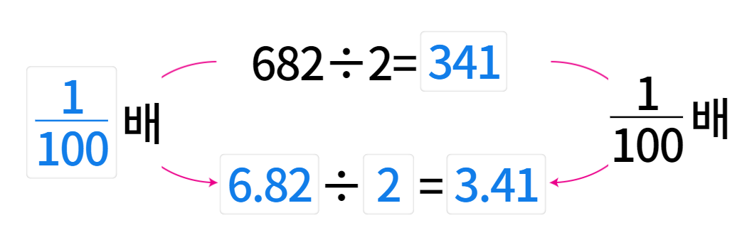


6-1
3. 소수의 나눗셈
suhi_0601_03_0203
0203 (소수)÷(자연수)를 알아볼까요(1)
수정사항
1 | 답 칸 클릭하면 답 나타남. 정답 확인 버튼은 정답 가리기로 토글 됨.
2
3
4
5
(소수)÷(자연수)를 알아볼까요(1) │ 32~33쪽
1
2
3
4
5
6
안에 알맞은 수를 써넣고 그 이유를 써 보세요.
1
100
몫이 682÷2의 배가 되려면 나누어지는 수가 682의 배인 수를 2로 나누는 식이어야 합니다.
1
100
1

